Slide 1
Центры активности младшей группы «Березка» дети 4-го года жизни

Slide 2
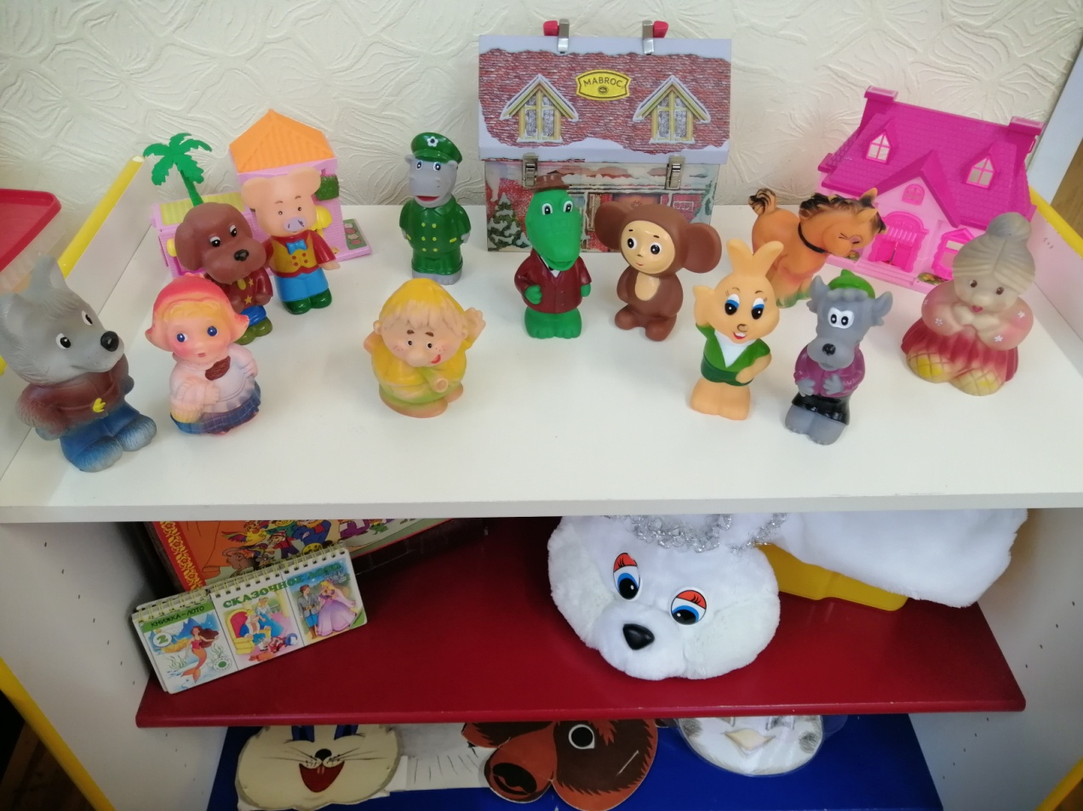
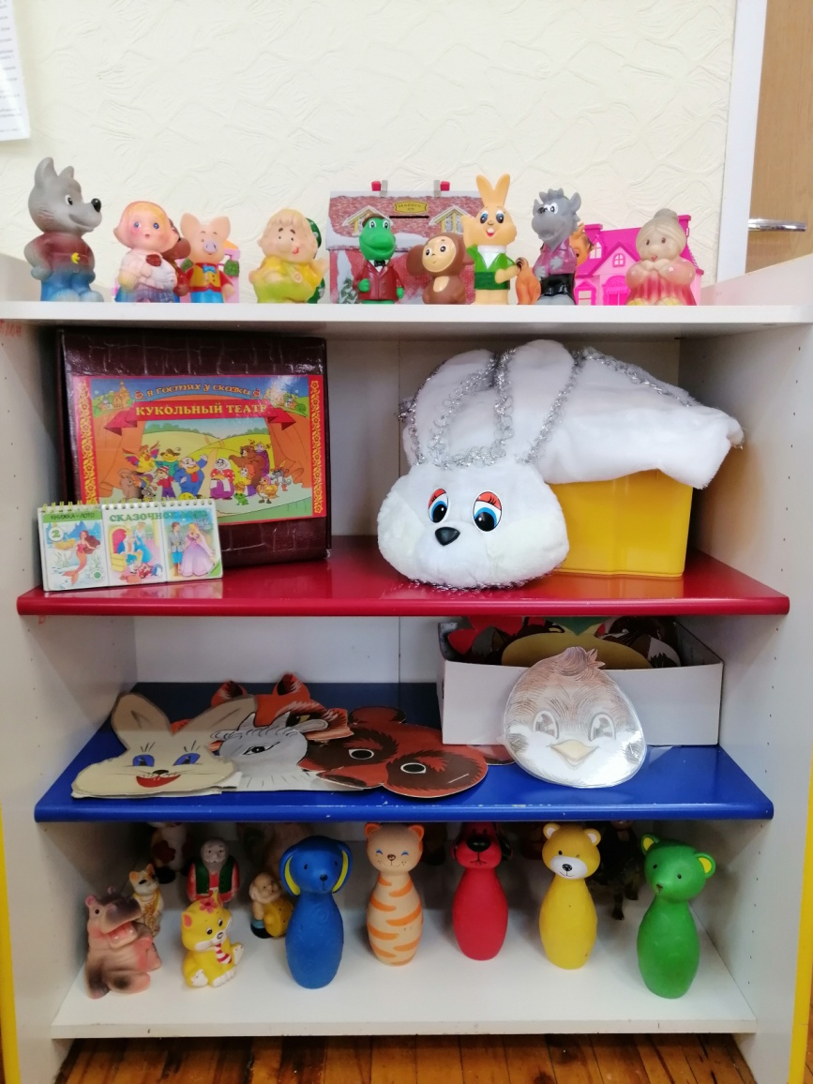
ТЕАТРАЛЬНЫЙ ЦЕНТР

Slide 3
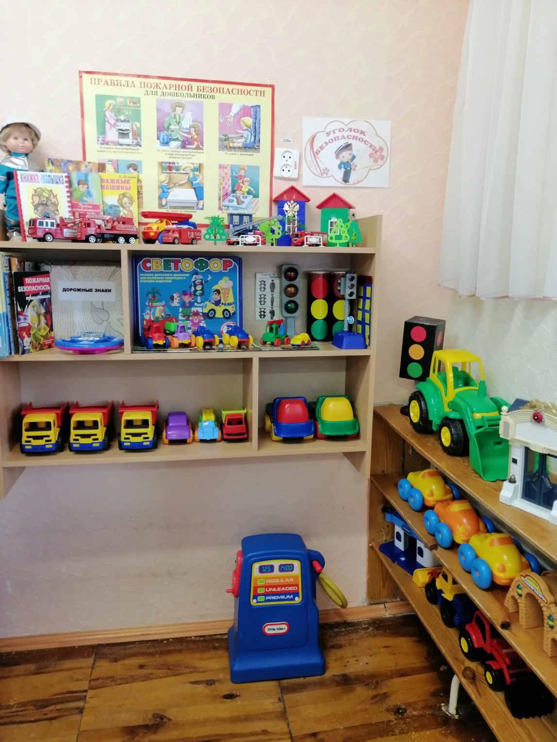
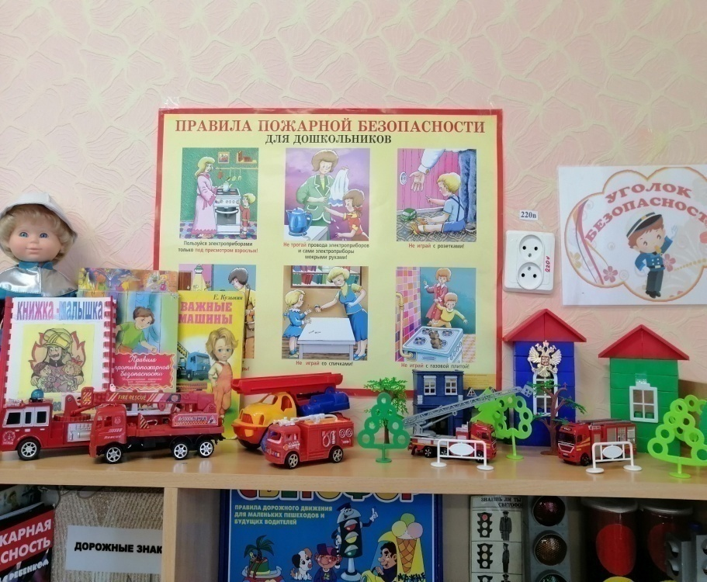
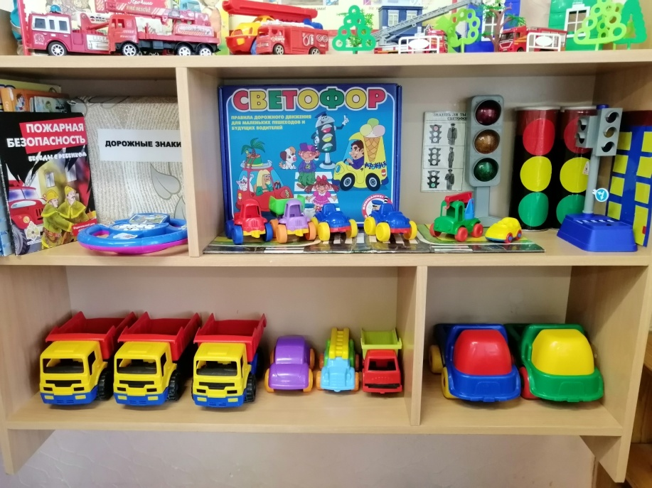
ЦЕНТР БЕЗОПАСНОСТИ

Slide 4
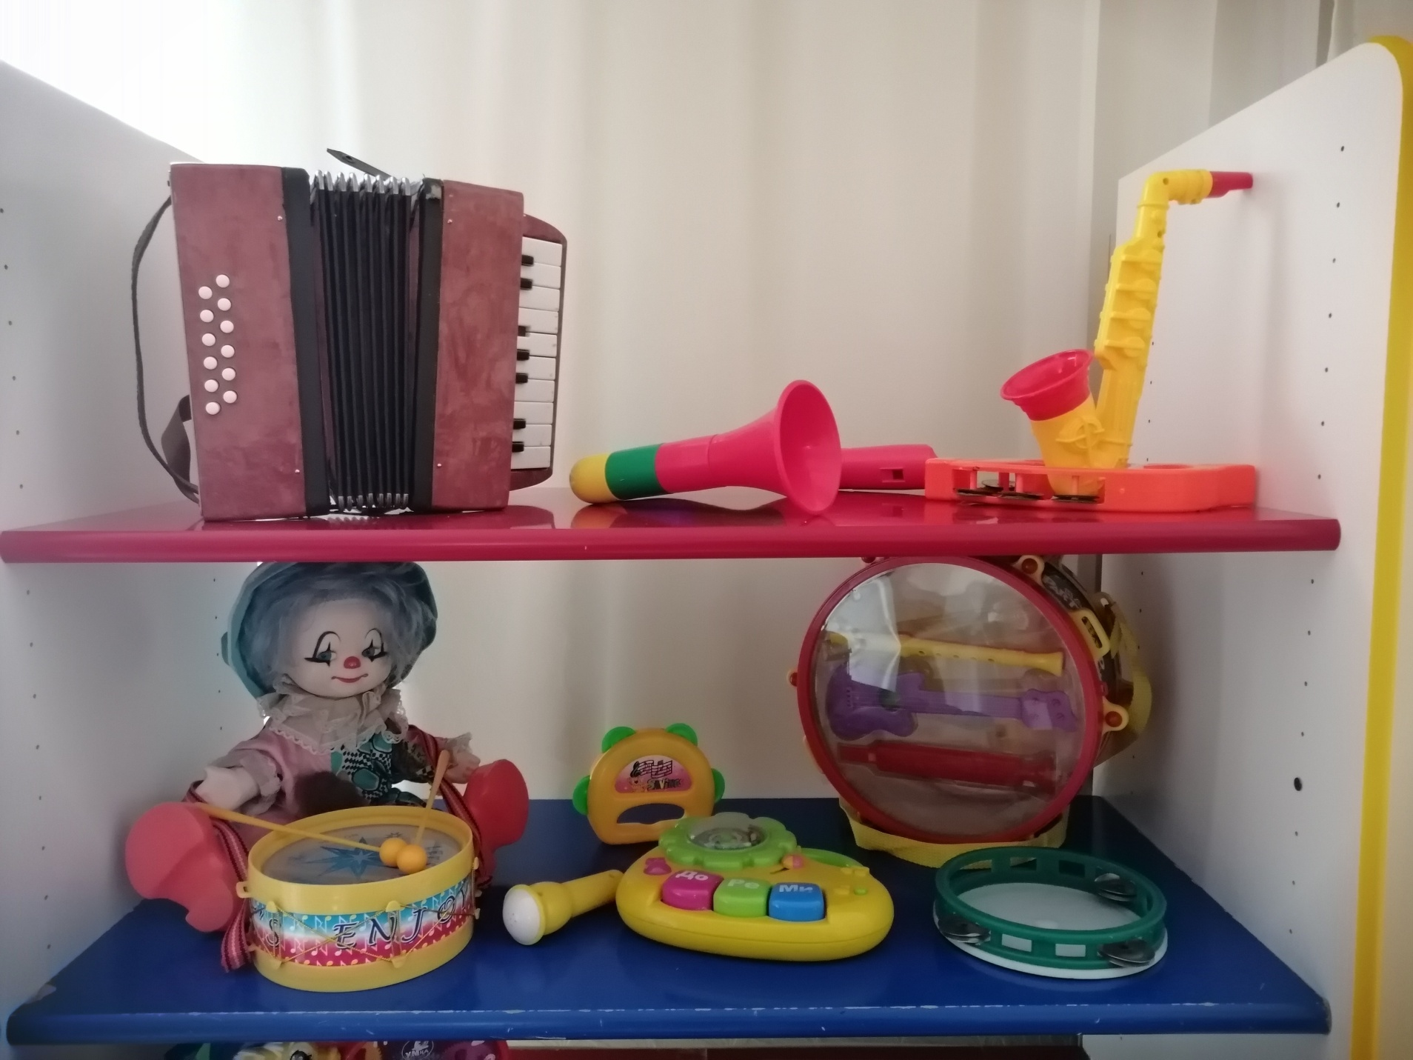
ЦЕНТР МУЗЫКАЛЬНЫЙ

Slide 5
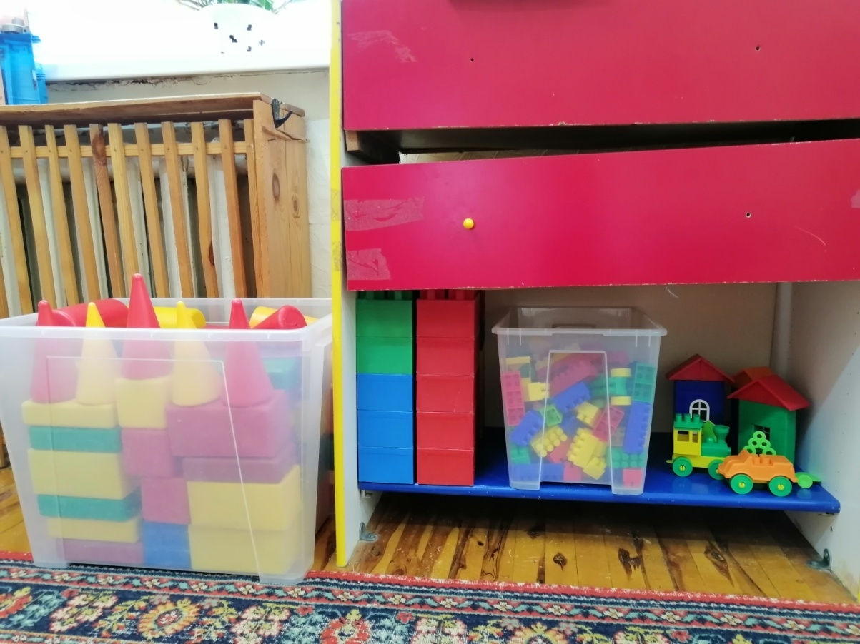
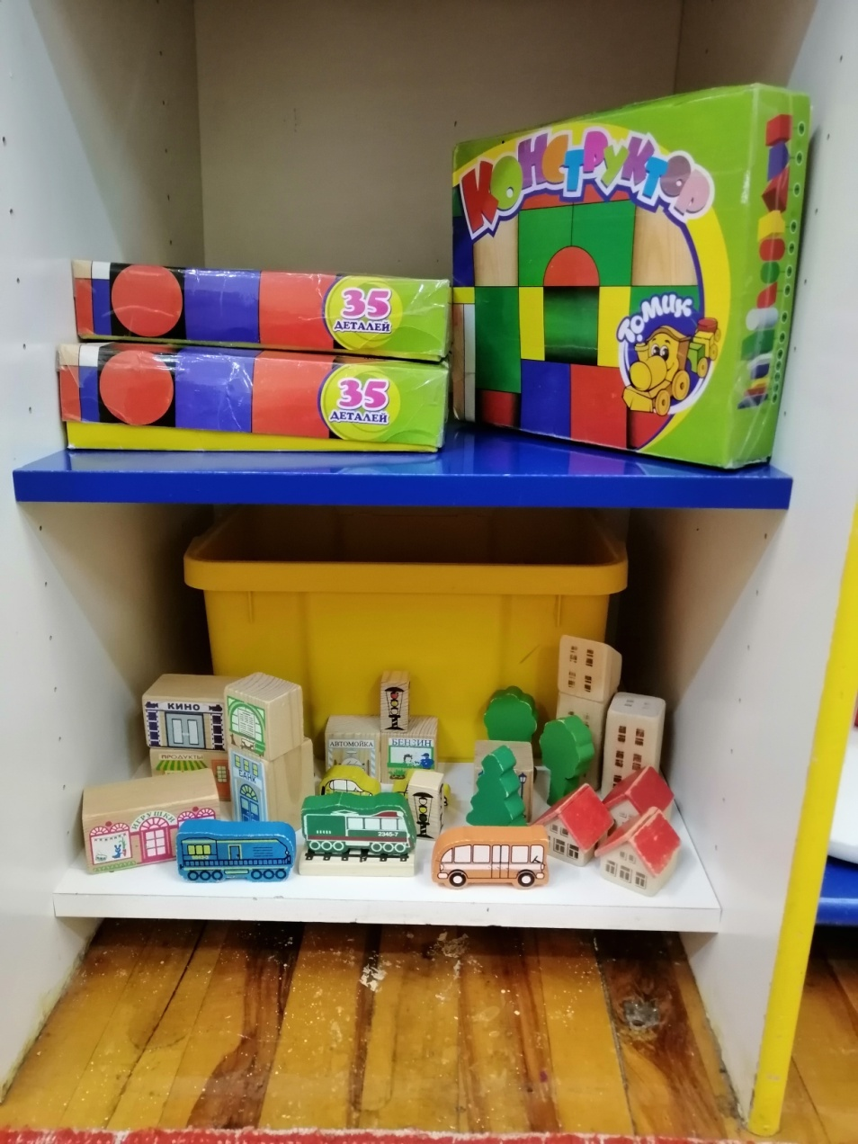
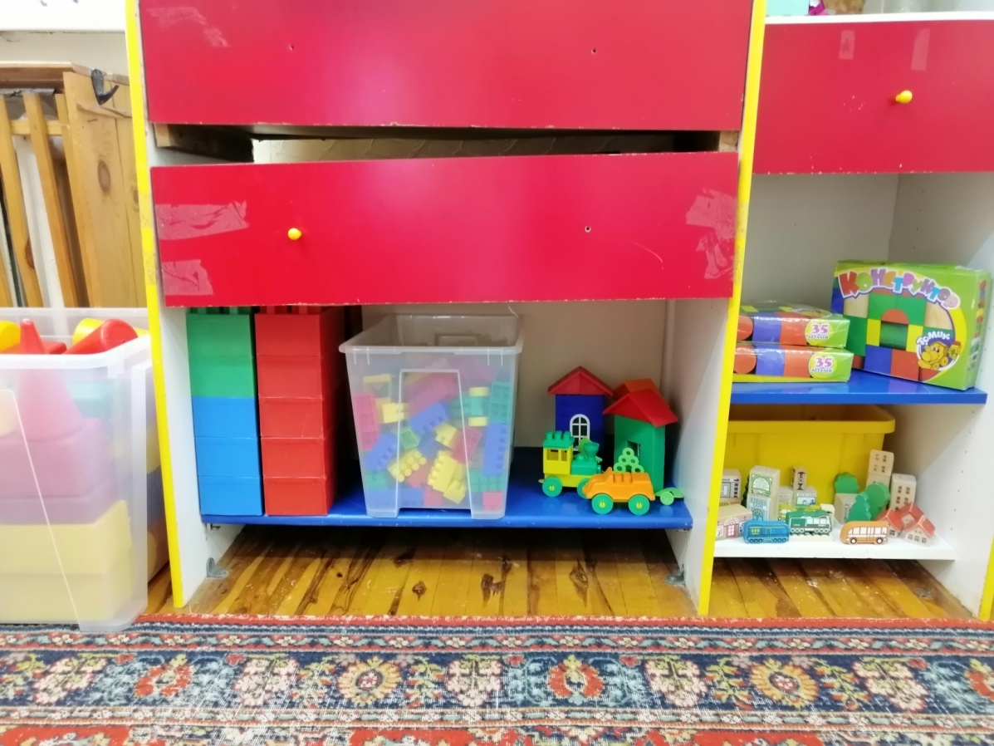
ЦЕНТР КОНСТРУИРОВАНИЯ И СТРОИТЕЛЬСТВА

Slide 6
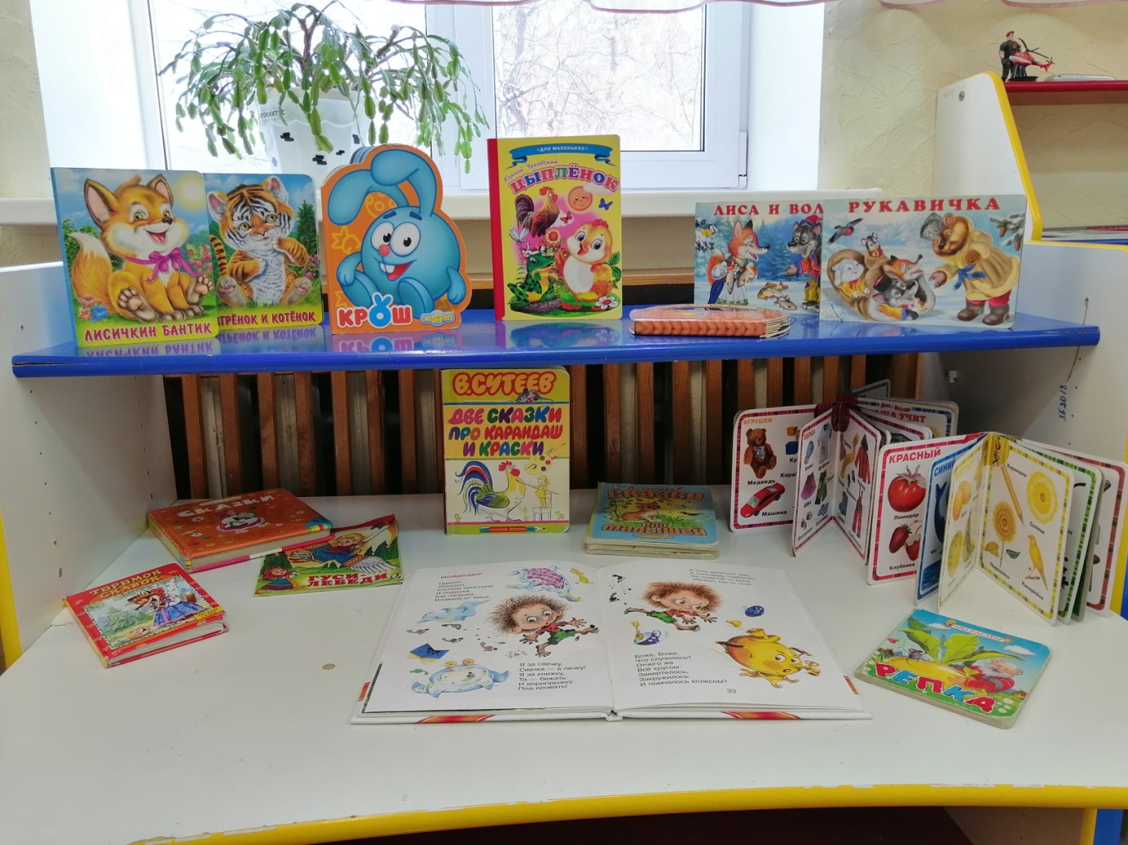
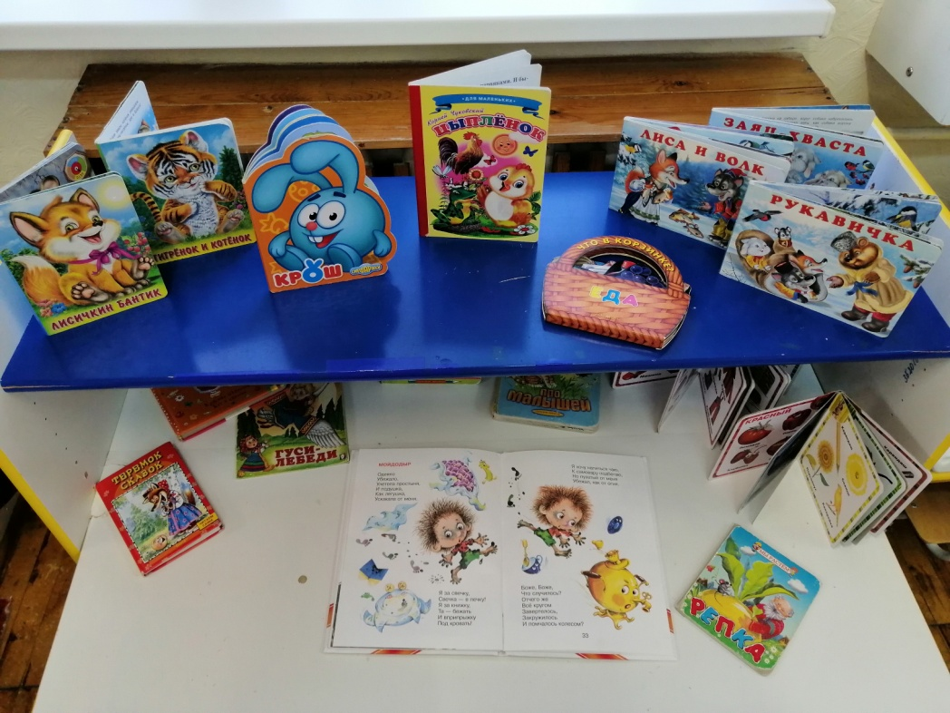
ЦЕНТР КНИГИ

Slide 7
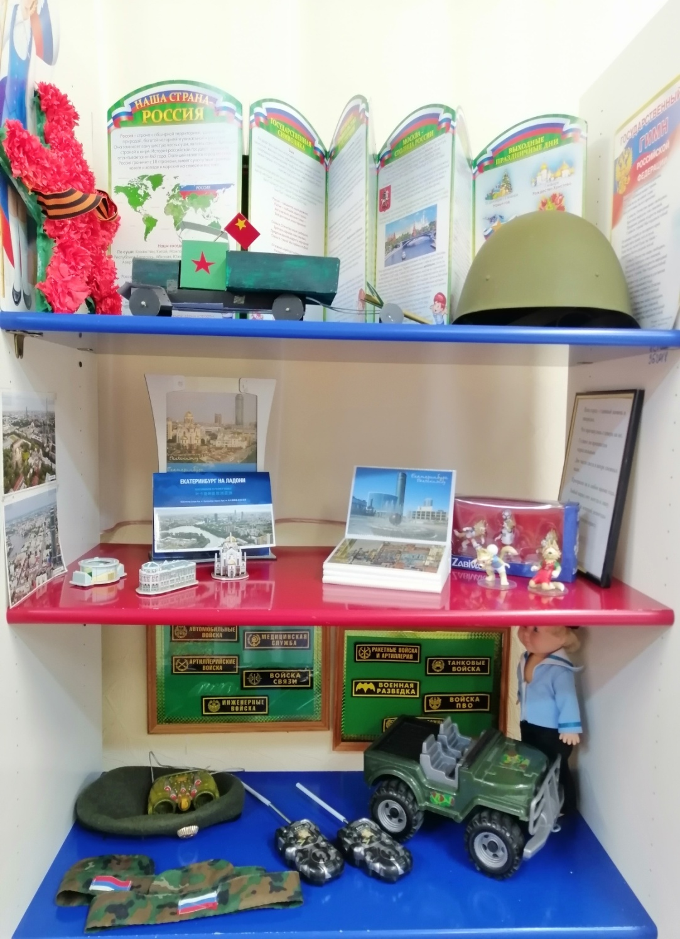
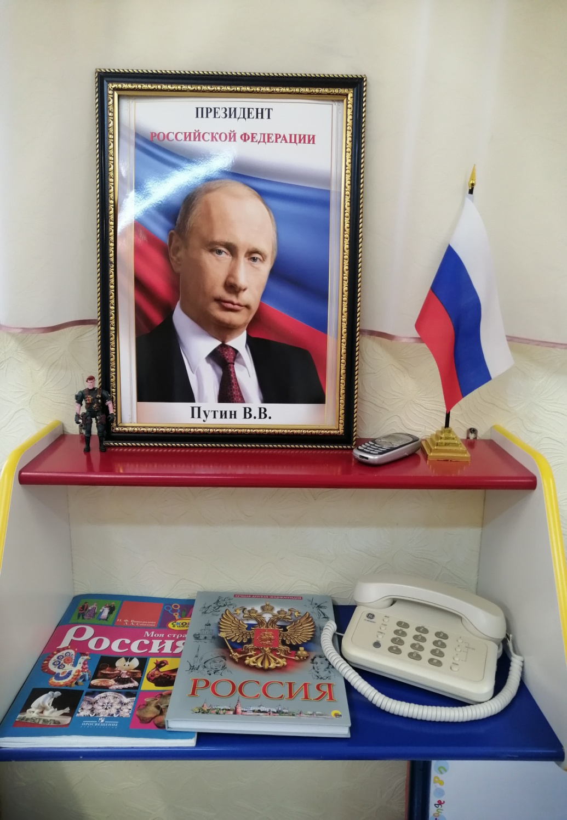
ЦЕНТР ПАТРИОТИЧЕСКОГО ВОСПИТАНИЯ И КРАЕВЕДЕНИЯ

Slide 8
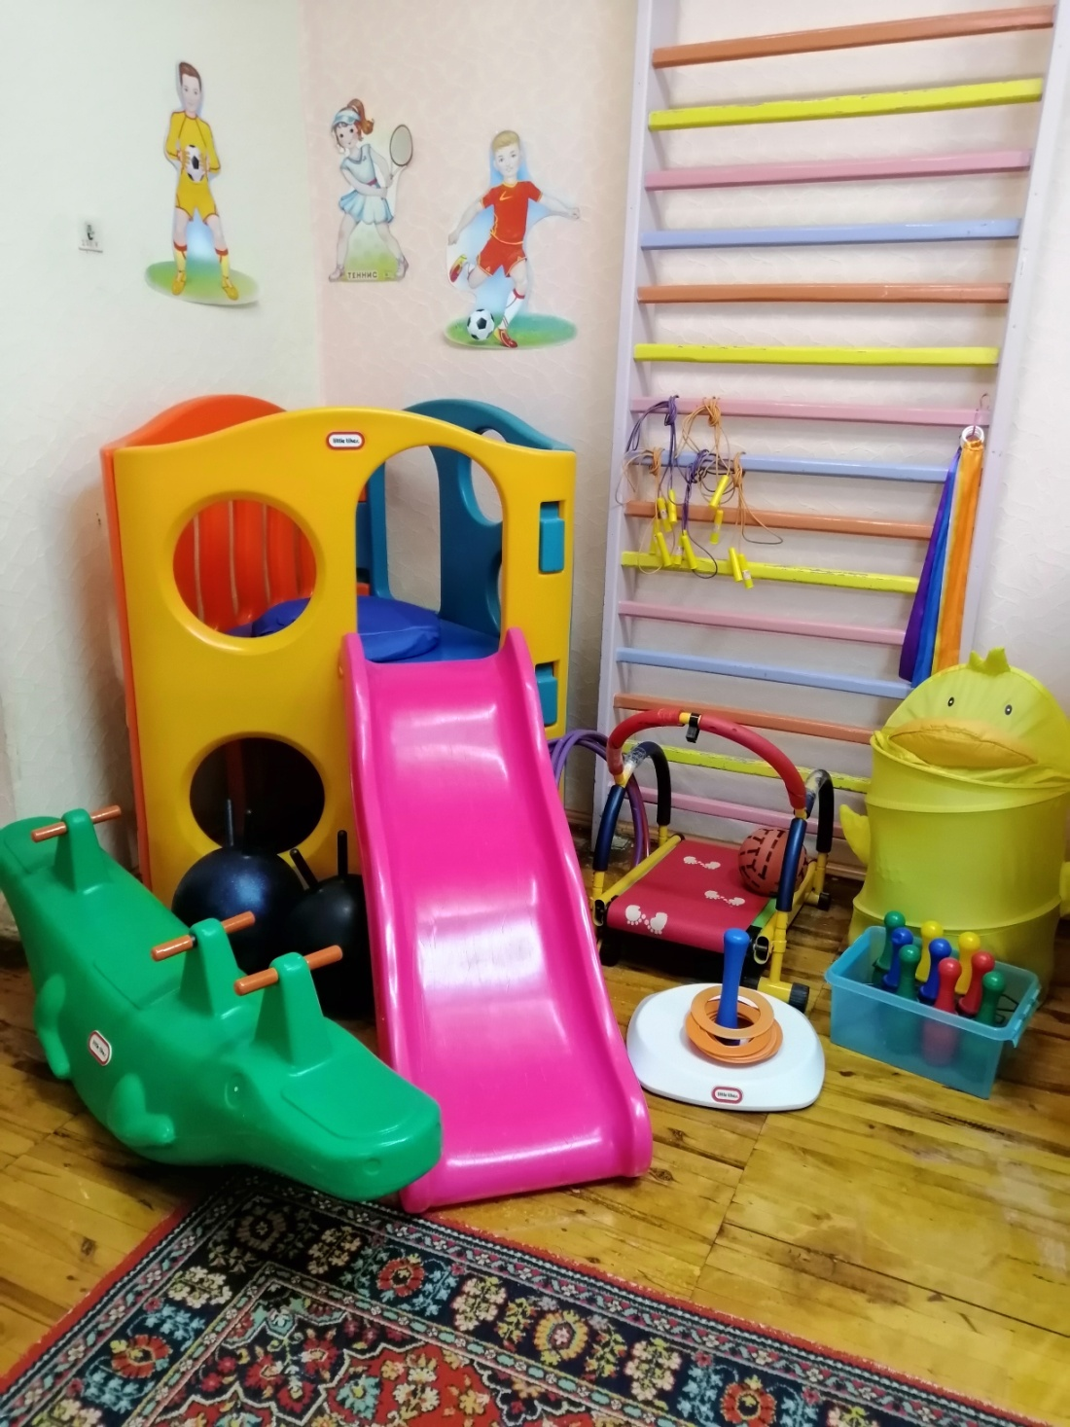
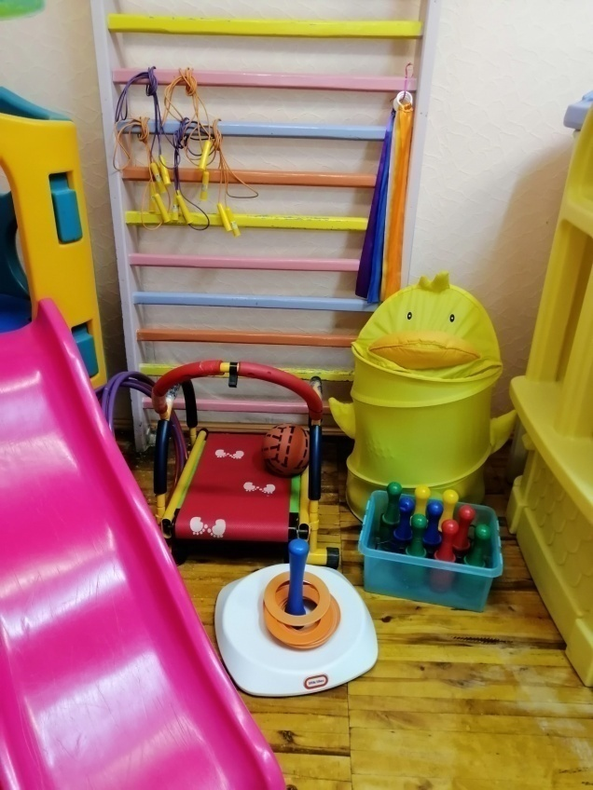
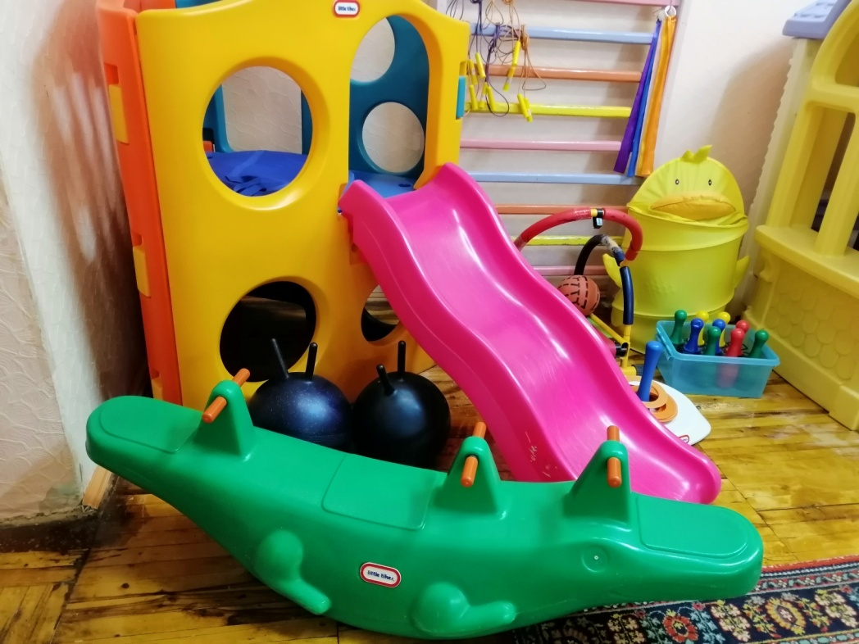
ЦЕНТР ДВИЖЕНИЯ И ЗДОРОВЬЯ

Slide 9
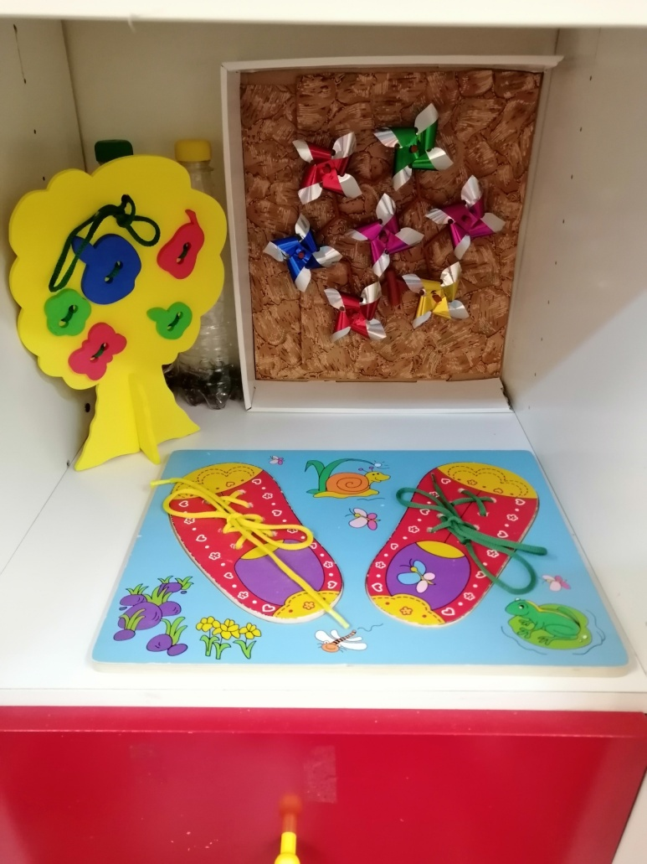
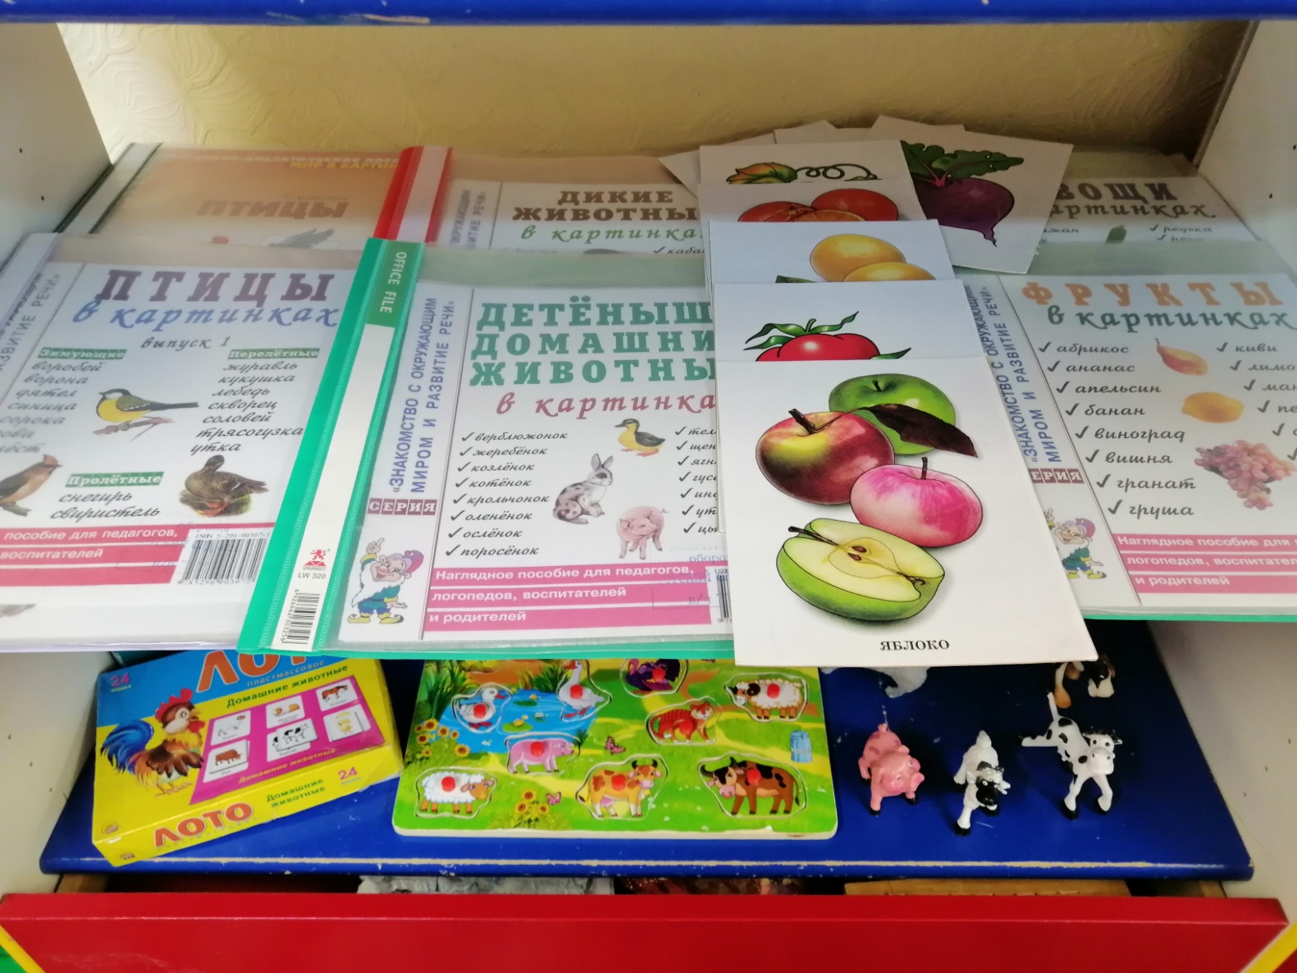
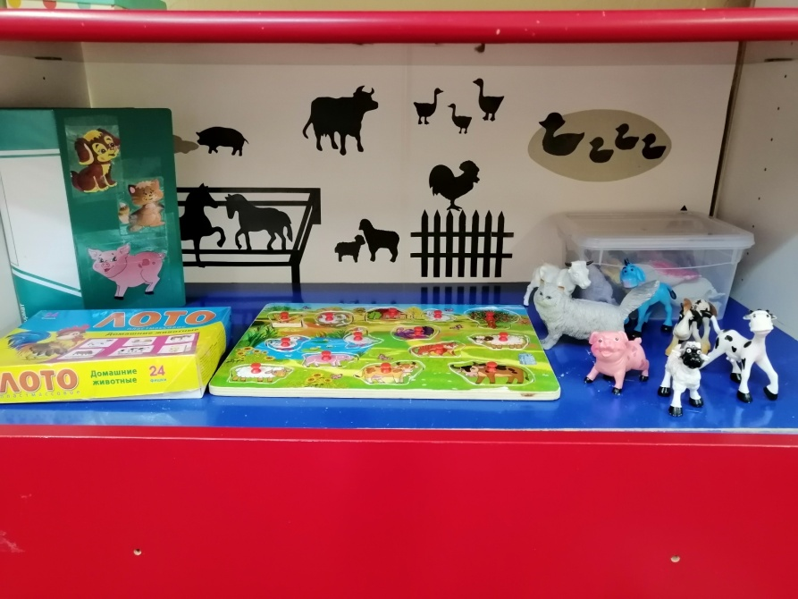
РЕЧЕВОЙ ЦЕНТР

Slide 10
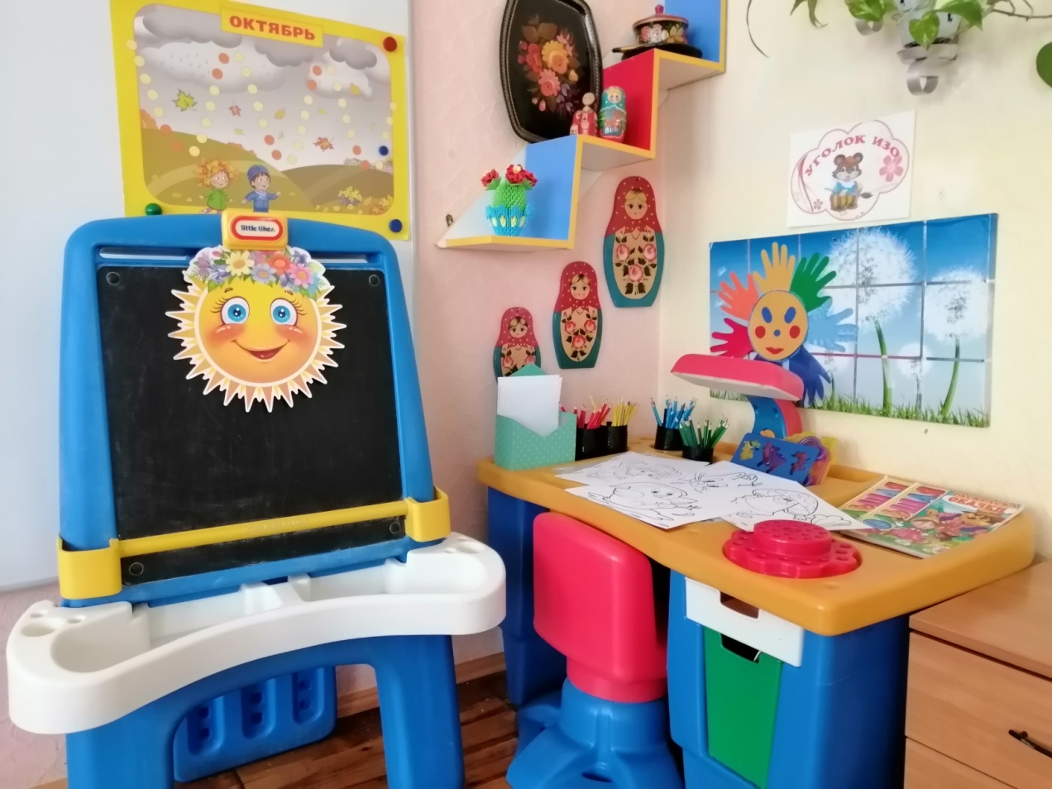
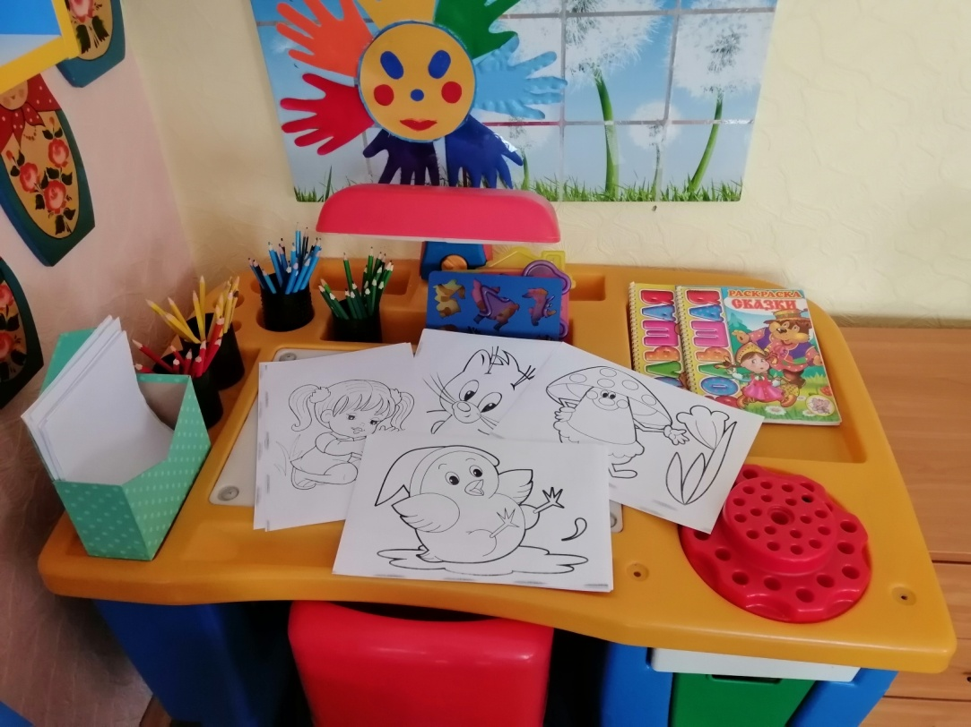
ХУДОЖЕСТВЕННО-ЭСТЕТИЧЕСКИЙ ЦЕНТР

Slide 11
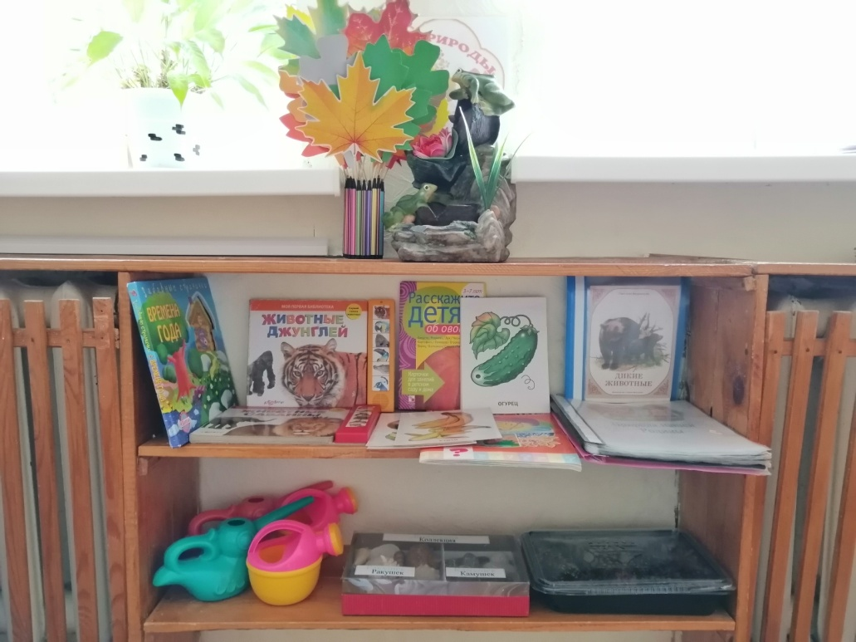
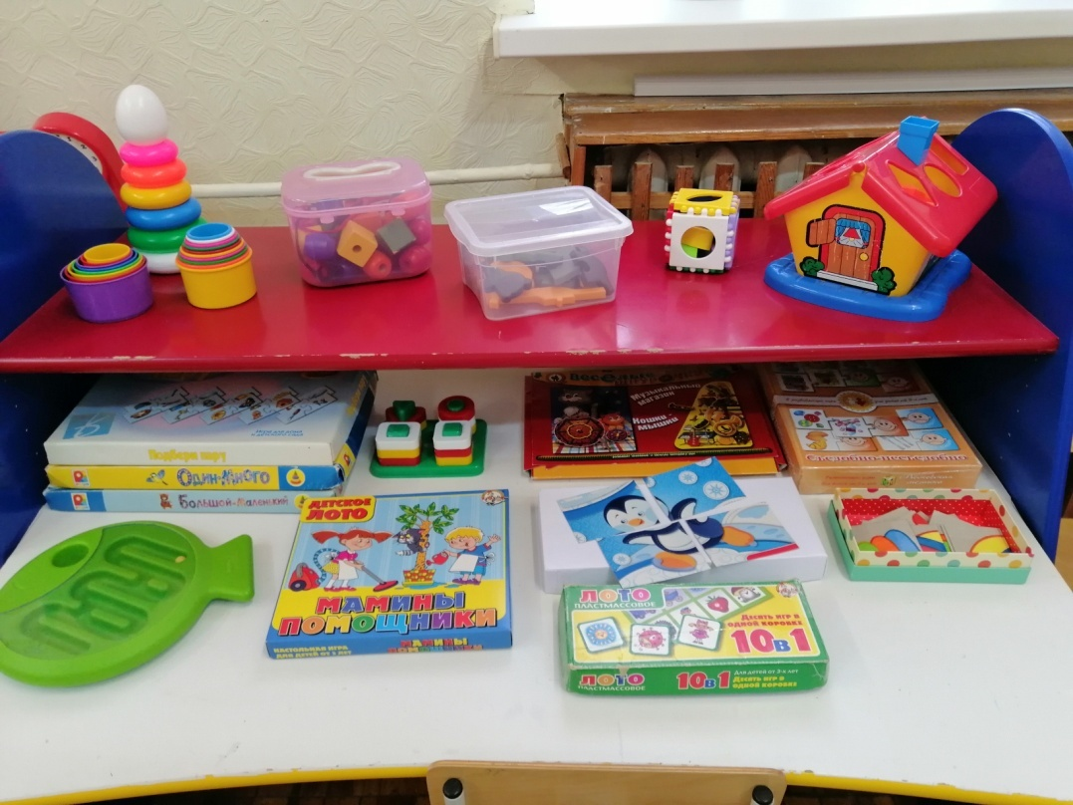
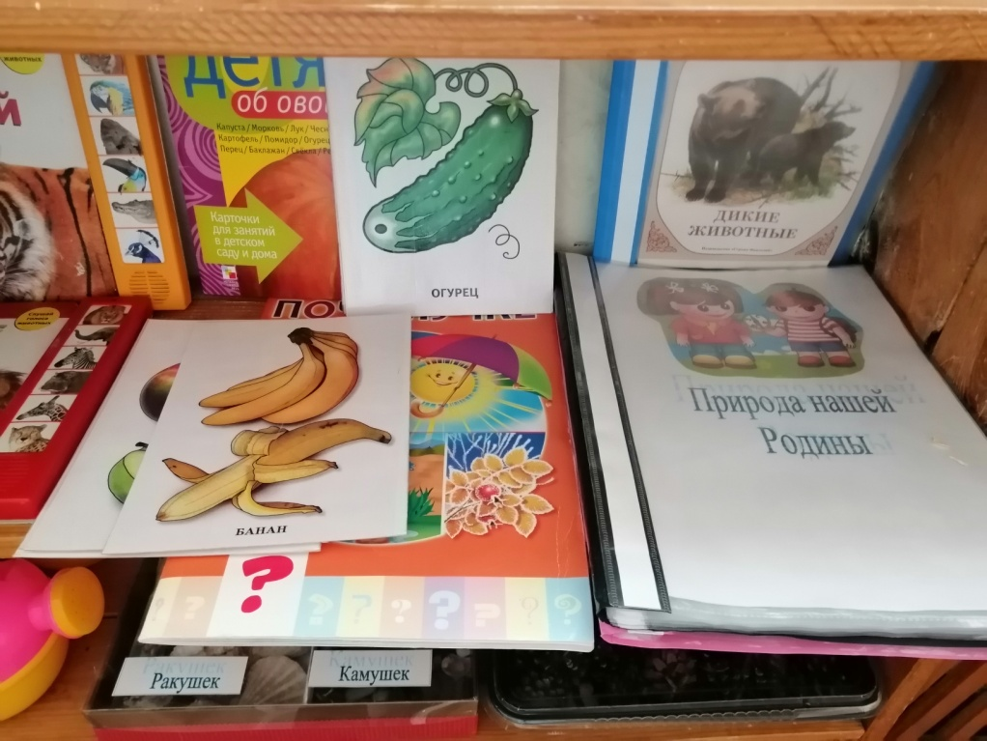
ИССЛЕДОВАТЕЛЬСКИЙ ЦЕНТР

Slide 12
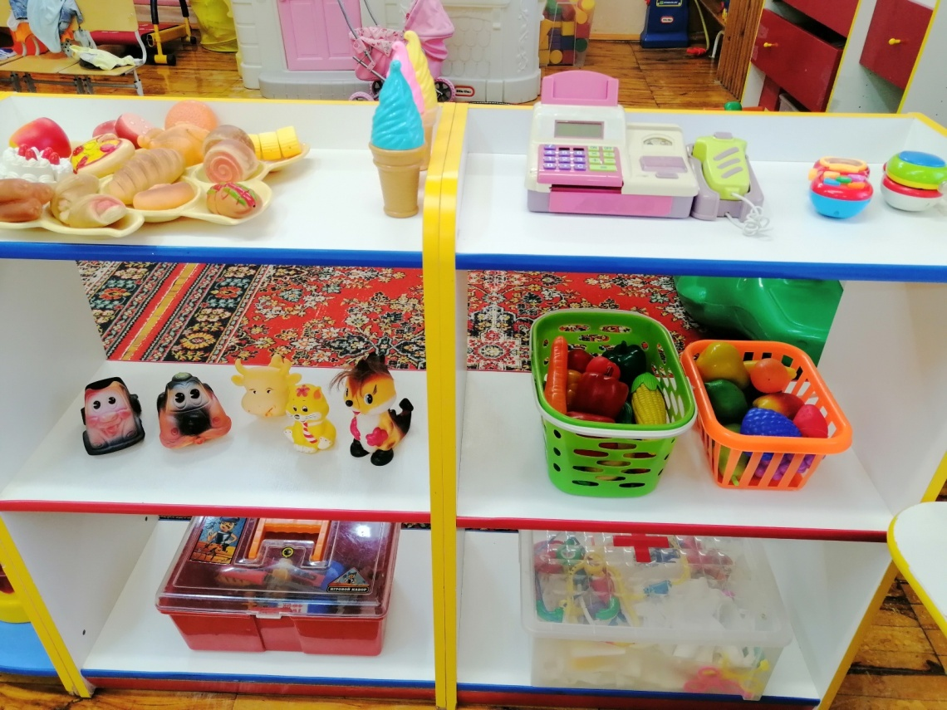
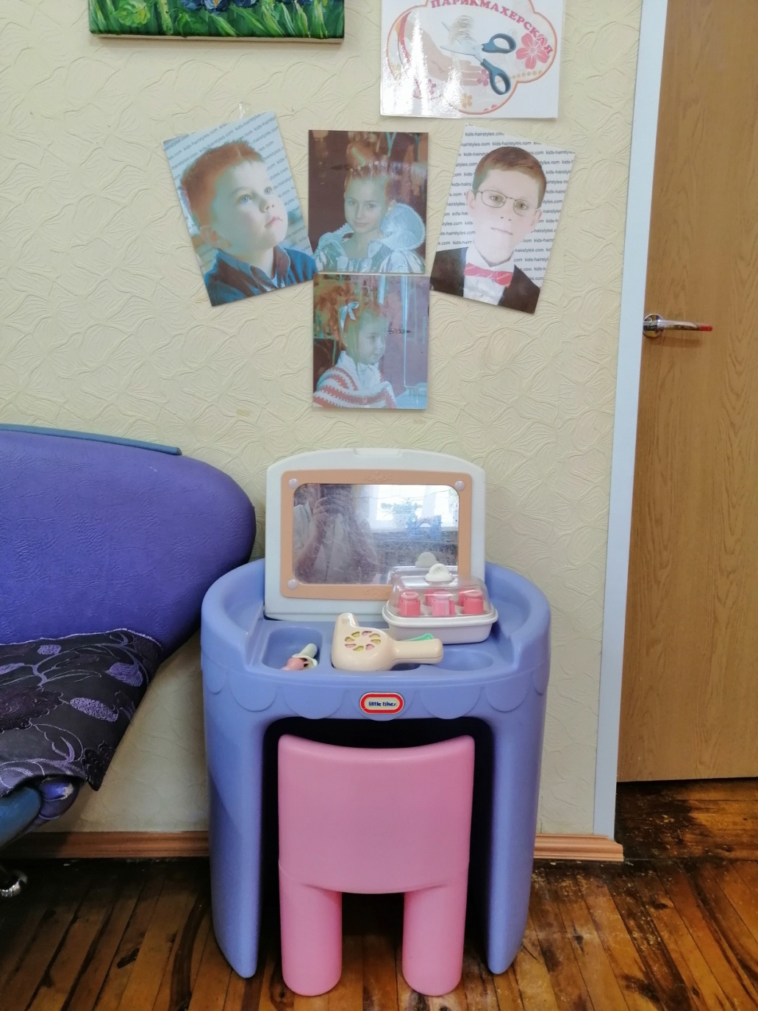
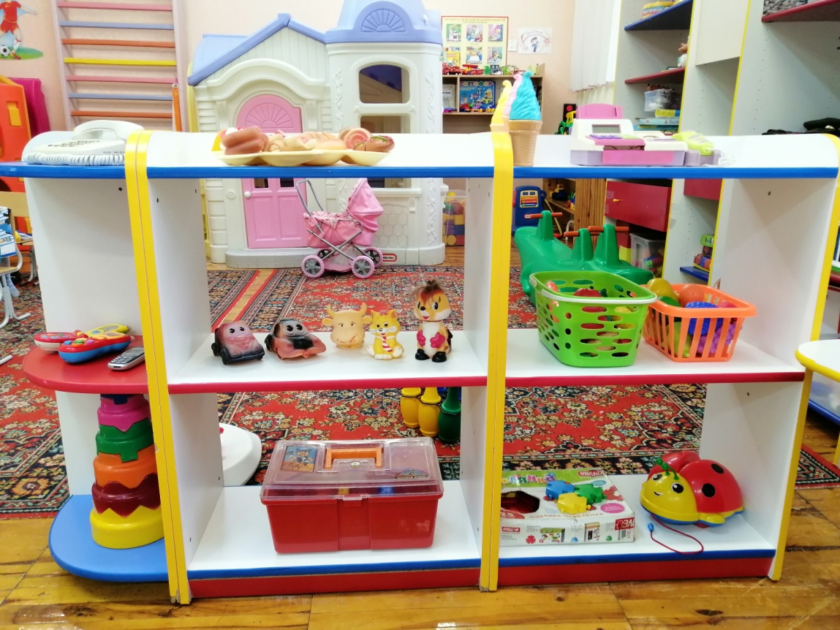
ЦЕНТР СЮЖЕТНО-РОЛЕВЫХ ИГР

Slide 13
